Slide 1
Презентацiя на тему: Ернест Хемінгуей
Виконав
Учень: 11 класу
Великоберезовицької ЗОШ I-III ступенiв
Лiсовий Андрiй

Slide 2
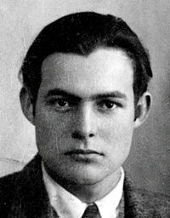
Ернест Хемінгуей народився 21 липня 1899 в Оук-Прку, що у передмісті Чикаго, штат Iллiнойс, США.

Slide 3
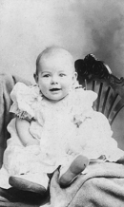
Дитинство
Його батько, Кларенс Едмот Хемінгуей, працював лікарем, а його мати, Ґрейс Ґолл — музиканткою. Ернест був другою дитиною в сім'ї (першою була донька Марселина, яка народилася 1898 року). Його назвали на честь діда Ернеста, маминого батька. Проте, власне ім'я Хемінгуею не подобалося, і він пов'язував його з наївним, навіть дурнуватим, героєм комедійної п'єси Оскара Вайльда«Як важливо бути серйозним».
Мати Хемінгуея часто давала концерти у містечку Оук-Парк та навколишніх селах. Майбутнє сина вона теж пов'язувала з музикою і тому змушувала його співати у церковному хорі та грати на віолончелі.
Малий Ернест зовсім не хотів займатися
музикою та співами, але його супротив
було придушено, і він щодня мусив
відвідувати уроки музики. Вже дорослим
Хемінгуей часто стверджував, що
ненавидить свою матір, хоча біограф Майкл
Рейнольдс відзначав, що Хемінгуей з матір'ю
були дуже схожими за характерами. Пізніше
Хемінгуей відзначав, що уроки музики були корисним для його творчості.
Сім'я Хемінгуеїв крім зимового будинку в Оук-Парку, мала ще й котедж «Віндемер» на озері Валлун. Кожного літа Хемінгуей з батьками, братами й сестрами вирушав у ці тихі місця. Для хлопчика поїздки у «Віндемер» означали повну свободу. Його ніхто не змушував грати на віолончелі, і він міг займатися своїми справами — сидіти на березі з вудкою, блукати лісом, гратися з дітьми з індіанського селища. У 1911 році, коли Ернесту виповнилося 12 років, дідусь Хемінгуей подарував йому однозарядну рушницю 20-го калібру. Цей подарунок зміцнив дружбу діда і онука. Хлопчик обожнював слухати розповіді дідуся і на все життя зберіг про нього добрі спогади, часто переносячи їх у свої твори в майбутньому.

Slide 4
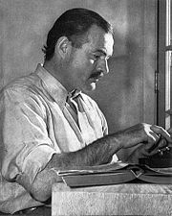
Літературна діяльність
Літературне покликання Хемінгуея проявилося ще в шкільні роки. Після випуску із середнього навчального закладу він вирішив не вступати до Університету, а переїхав у Канзас, де влаштувався працювати у місцевій газеті Star.
Хемінгуей дуже хотів служити в армії,
однак через поганий зір йому відмовляли.
Але він все ж зумів потрапити на І Світову війну,
влаштувавшись водієм швидкої допомоги.
8 липня 1918 він був поранений на
австро-італійському фронті, під Фоссальто-ді-П'яве.
У військовому шпиталі Ернест закохався у медсестру
Аґнес фон Куровські, що не відповіла йому взаємністю. Ці найяскравіші спогади юності Хемінгуей ніколи не забував. Після війни Ернест почав працювати журналістом у Чикаґо й повернувся до своїх літературних експериментів. Тоді ж він перший раз (із чотирьох) одружився.
У Парижі, куди його була відрядила газета Toronto Star, Хемінгуей познайомився з такими літературними корифеями, як Ф. С. Фітцджеральд, Гертруда Стайн і Езра Паунд, що оцінили праці юнака. У Парижі в 20-ті роки Ернест Хемінгуей бачився з Джойсом. Хемінгуей описав ці події в своїх мемуарах Свято, що завжди з тобою (англ. A Moveable Feast). Вже у 1925 році була опублікована книга Хемінгуея — «У наші часи» («англ. In Our Times»). Перший, по-справжньому письменницький успіх прийшов до Хемінгуея 1926 року після виходу в світ «І сонце сходить»^{[2]} або «Фієста» («англ. The Sun Also Rises»), песимістичного, але водночас блискучого роману про «втрачене покоління» французьких та іспанських репатріантів 1920-х років. Післявоєнні роки Хемінгуей повністю присвятив літературі.

Slide 5
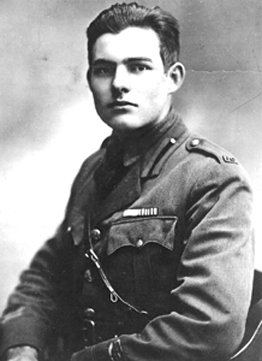
Основним його місцем проживання був Париж, одначе він дуже багато подорожував, оскільки захоплювався гірськими лижами, полюванням і рибальством. 1927 року вийшов збірник оповідань «Чоловіки без жінок» («англ. Men Without Women»), а 1933 року —«Переможець не отримує нічого» («англ. Winner Takes Nothing»), які остаточно затвердили Хемінгуея в очах читачів як виняткового автора коротких оповідань. До найвідоміших з них належать «Вбивці», «Коротке щасливе життя Френсіса Макомбера» і «Сніги Кіліманджаро». І все ж більшість читачів запам'ятала Хемінгуея за його романом «Прощавай, зброє!» («англ. A Farewell To Arms»),1929 — оповідання про історію нещасливого кохання, що розвивалось на тлі баталій Першої світової війни Любов Хемінгуея до Іспанії та кориди відбилась у романі «Смерть після полудня» («англ. Death In The Afternoon»), 1932 рік, а враження письменника від Танґаньїки зафіксовані у оповіданні «Зелені пагорби Африки» («англ. The Green Hills Of Africa»), 1935. Роки Великої депресії описані у романі «Мати й не мати» («англ. To Have And Have Not», 1937). Хемінгуей дуже переймався Громадянською війною в Іспанії середини 1930-х років. Він навіть організував збір пожертвувань на користь республіканців, що воювали проти генерала Франко. Враження від війни знайшли відбиття в іншому відомому романі — «По кому подзвін» («англ. For Whom The Bell Tolls»), 1940. Цей роман багато критиків уважають за найкращу роботу письменника. Річ у тім, що військова тема
була однією з найулюбленіших у творчості Хемінгуея.
З початком Другої світової війни він відновив свою
журналістську діяльність, переїхавши до Лондона.
Хемінгуей завжди опинявся в найгарячіших точках
та був свідком подій, які згодом стали хрестоматійним
матеріалом. Тому його записи мають не лише літературну,
але й історичну цінність.

Slide 6
Особливості стилю Хемінгуея
Літературні критики відносять Хемінгуея до письменників-реалістів. Визначаючи завдання майстра слова, видатний американець писав: «...Воно завжди в тому, щоб писати правдиво, і зрозумівши, в чому правда, висловити її так, щоб вона увійшла у свідомість читача як частина його власного досвіду». Саме правдивість стала основою його творчої манери. Однак її він розумів не як натуралістичний опис, а як відтворення правди силою письменницької уяви, що ґрунтується на спостереженні життя. «В “Старому і морі”, зазначав Хемінгуей, я намагався створити реального старого, реального хлопчика, реальне море, реальну рибу і реальних акул». Ця реальність означала не копіювання конкретного життєвого матеріалу, а передачу сутності життя крізь призму власної фантазії. Саме тому в читачів виникає враження достовірності описаних подій. «Читаючи його, ми відчуваємо дихання могутнього океану, який грає у нас на очах своєю багатобарвністю; вдивляємося в таємничу незбагненну глибинуГольфстриму; співпереживаємо старому, в якого задерев’яніла рука і який з усіх сил тягне жилу; втамовуємо голод сирими шматками тунця; з люттю колотимо всім, що трапляється під руку, по головах акул....».
Серед характерних рис так званого «телеграфного стилю» письменника дослідники називають точність і лаконічність мови, холодну стриманість в описах трагічних і екстремальних ситуацій, конкретність художніх деталей, уміння опустити необов'язкове. Сам Хемінгуей ще у 1932 р. зазначав: «Якщо письменник добре знає те, про що пише, він може поминути багато чого з того, що знає і якщо він пише правдиво, читач відчує усе випущене так само сильно, як коли б письменник сказав про це. Величність руху айсберга в тому, що він тільки на одну поему височить над поверхнею води». Розроблений письменником прийом увійшов в історію літератури під назвою «принцип айсберга». Його сутність полягає в тому, що величезне значення надається підтексту — прихованому змісту висловленого, який уважний читач розшифровує за допомогою деталей, натяків, символів. Саме цей матеріал твору нагадує ту значно більшу частину айсберга, яка схована під водою і зачаровує своєю таємничістю.

Slide 7
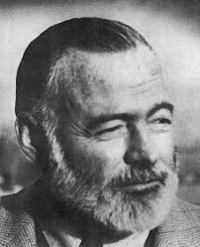
Після війни письменник переїхав на Кубу, де відновив літературну діяльність. Він продовжував подорожувати і 1953 року десь в Африці потрапив у серйозну авіакатастрофу. Того ж року Ернест Хемінгуей отримав Пулітцерівську премію за повість «Старий і море» («The Old Man and The Sea», 1952). Цей твір вплинув також на присудження Хемінгуею Нобелівської премії з літератури за 1954 рік.
1959-го року Фідель Кастро прийшов до влади на Кубі. 1960-гороку письменник повернувся до США, Айдахо. Останні роки життя Хемінгуей страждав на тяжкі депресії і розлади психіки, а також на цироз печінки. 1960-го він лежав у клініці Майо
в Рочестері (штат Міннесота) з діагнозом депресії та серйозного розумового розладу. Після повернення з лікарні Хемінгуей вкоротив собі віку, вистріливши собі в лоба з мисливської рушниці, яку подарував й йому його дідусь. Це відбулось 2 липня 1961 в його власному будинку в Кетчемі, штат Айдахо, США.

